Slide 1
Mentoren
3 BaKO
Semester 2

Slide 2
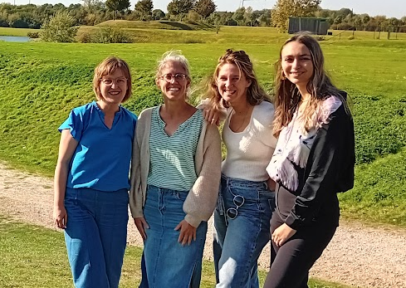
BaKO klasgroep D
Kernbegeleiders
nele.hermans@ucll.be
katleen.eerdekens@ucll.be
dana.bekkers@ucll.be
michelle.metten@ucll.be

Slide 3
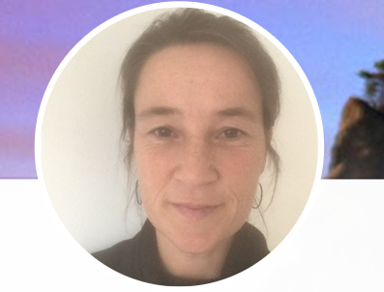
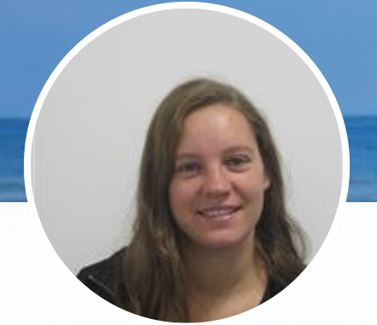
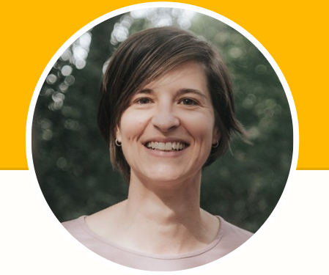
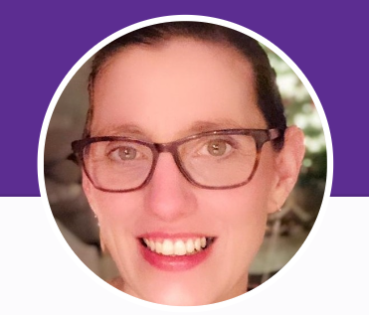
Onze vakdocenten
Wiskunde:
Taal:
Levensbeschouwing:
els.vanwaes@ucll.be
veerle.martens@ucll.be
caroline.moons@ucll.be
liesbeth.alaerts@ucll.be

Slide 4

Roetsj
Notes:
Wat is het fijnste moment met je student?

Slide 5
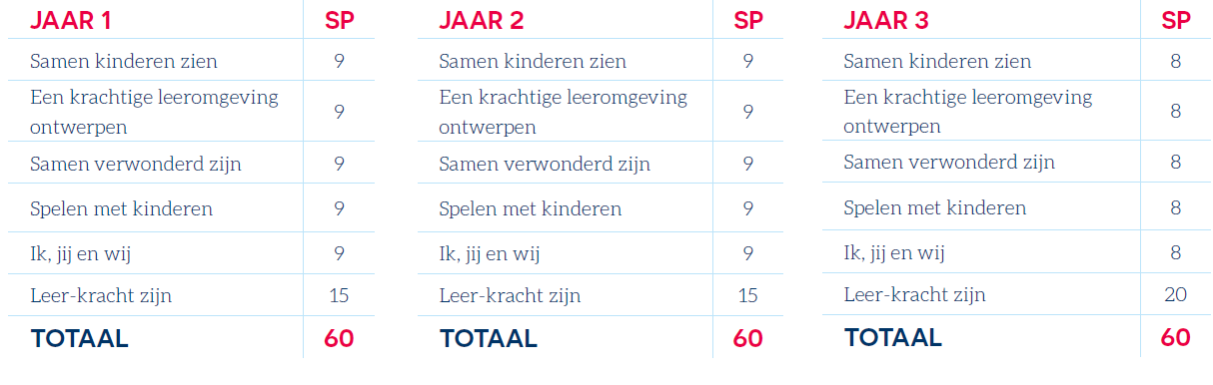
Zicht krijgen op de opleiding
OPO 1 Samen kinderen zien

Slide 6
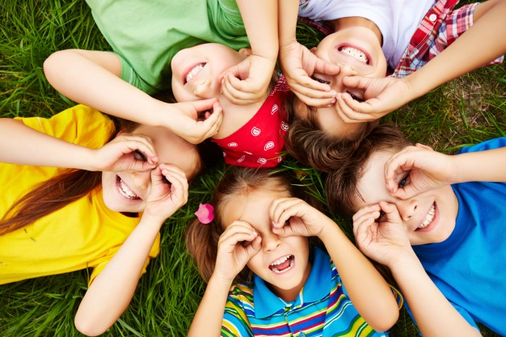
OPO 1: samen kinderen zien

Slide 7
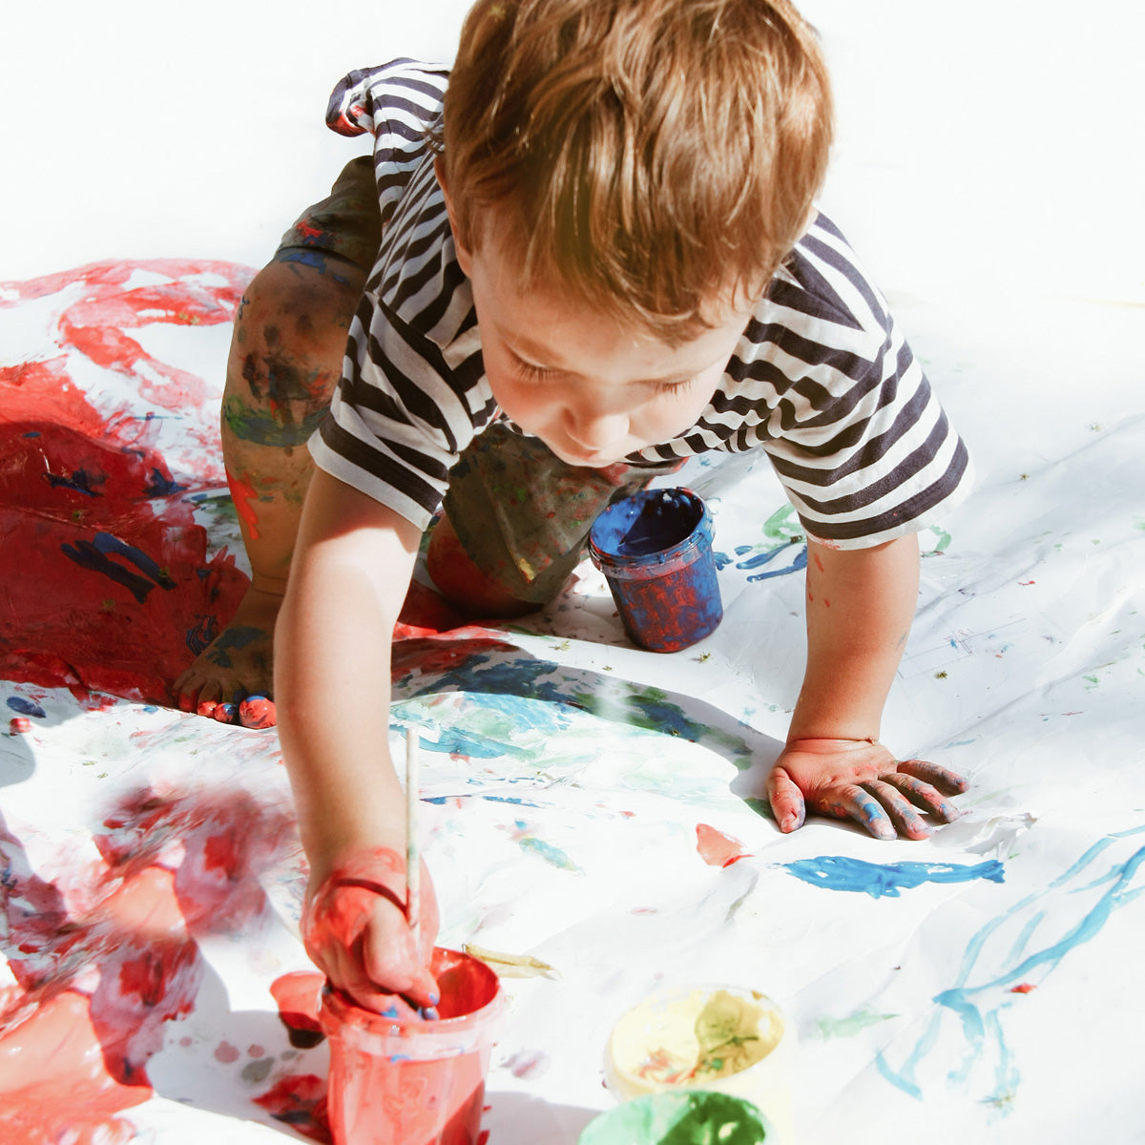
OPO 2
Samen verwonderd zijn

Slide 8
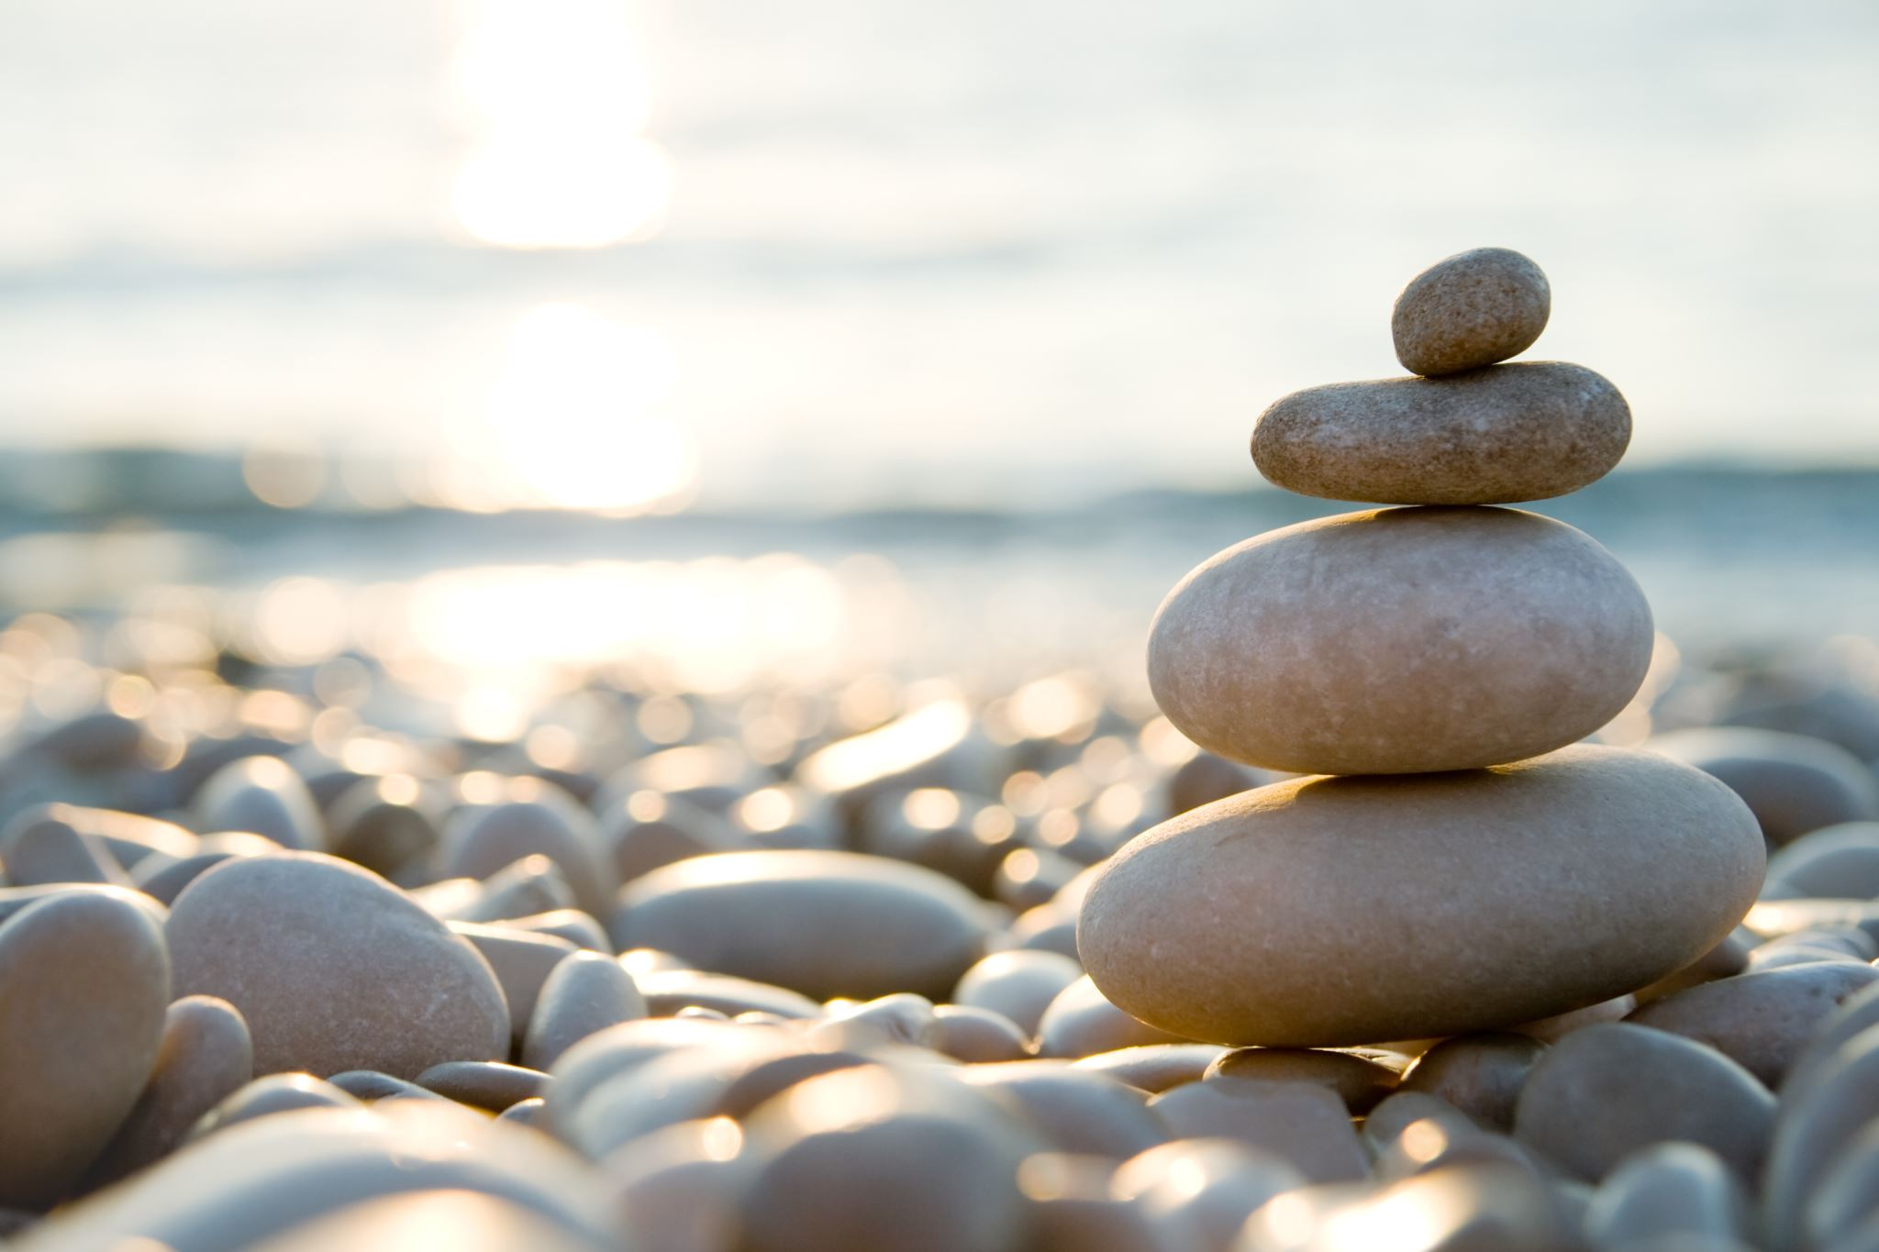

OPO 3: krachtige leeromgeving ontwerpen

Slide 9
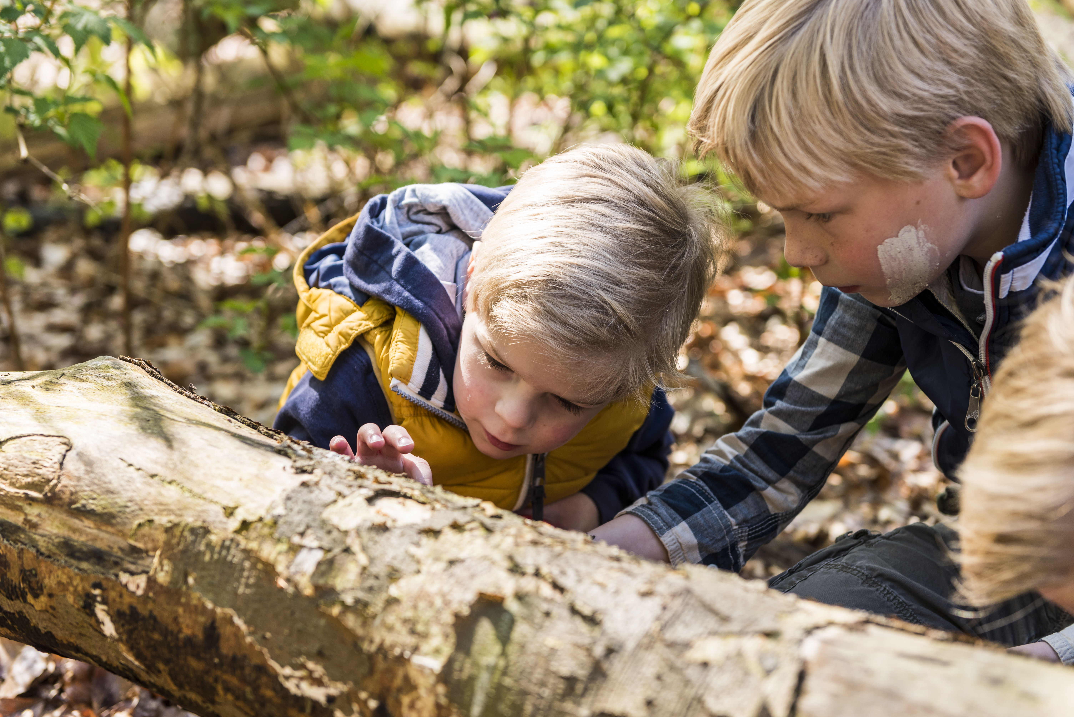
OPO 4: spelen met kinderen

Slide 10
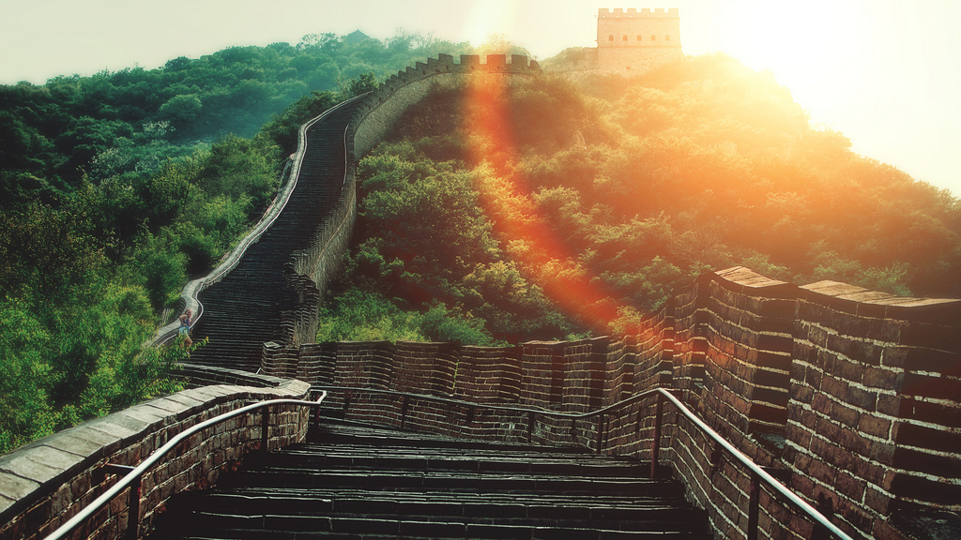
OPO 5: ik, jij en wij

Slide 11
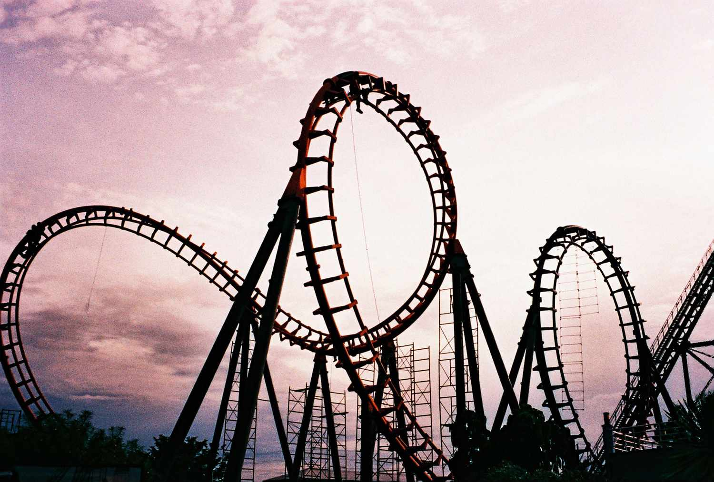
OPO 6: leer-kracht zijn

Slide 12

Terugblik sem. 1: leren van elkaar
Hoe verloopt het geven van feedback?
Wat loopt er goed? Waar loop je tegenaan?
Welke vragen heb je hierbij?

Slide 13
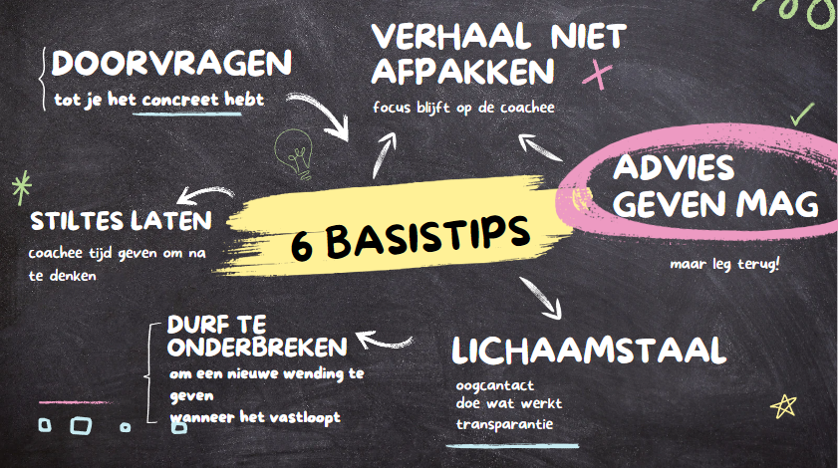

Slide 14




Feedback- cultuur
= winst
geven
ontvangen
vragen
Leidt tot → energie, flow, zelfvertrouwen, groei, talentontwikkeling, sfeer, motivatie, creativiteit
Notes:
Waarom zo moeilijk? Uit schrik om de relatie onderuit te halen, schrik om te kwetsen. Maar hoe meer we het niet zeggen, hoe meer het de relatie schaadt.

Slide 15
Feedback geven
Waarderen
  = iemand in zijn kracht zetten
  Waard-eren → het ‘eren’ van iemand z’n ‘waarde’
Betrokken confronteren
  best in een sfeer van waardering
  Is het mandaat van de coach/begeleider
  Bedoeling = bijsturen of iets doen inzien
  Doel = groei
→ Waarom zo moeilijk?
Notes:
Waarom zo moeilijk? Uit schrik om de relatie onderuit te halen, schrik om te kwetsen. Maar hoe meer we het niet zeggen, hoe meer het de relatie schaadt.

Slide 16








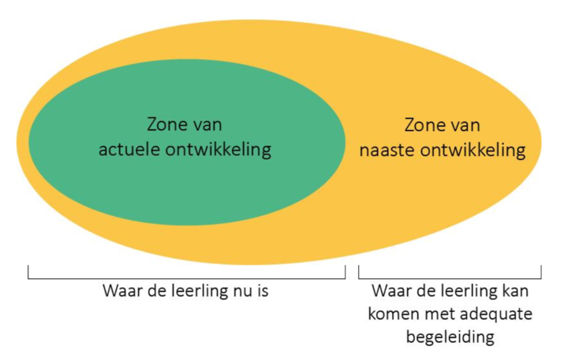
Betrokken confronteren – hoe?
  Stap 1: wat zegt dit over mij?
  Stap 2: objectieve waarneming?
  welk gevoel heb je daarbij?
  wat is je behoefte?
  wat is je verzoek?
Transparant
Discreet
Zonder oordeel
veiligheid
Notes:
Waarom zo moeilijk? Uit schrik om de relatie onderuit te halen, schrik om te kwetsen. Maar hoe meer we het niet zeggen, hoe meer het de relatie schaadt.

Slide 17
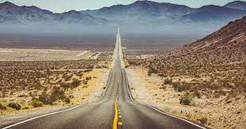

Samen de weg uitzetten
M O V E
Leraars bewegen voor kinderen en jongeren
Leraars bewegen met hun hele zijn
Leraars bewegen met kennis van zaken
Leraars bewegen samen

Slide 18
Samen de weg uitzetten
Het competentieprofiel vanuit de MOVE is nog redelijk algemeen (zie volgende slide)
  Hoe heb je het schrijven van het verslag in december ervaren?
  Wat verwacht je van jouw student m.b.t. het competentieprofiel?
Notes:
Na deze voorbereiding: pauze en splitsen 2 en 3 bako

Slide 19
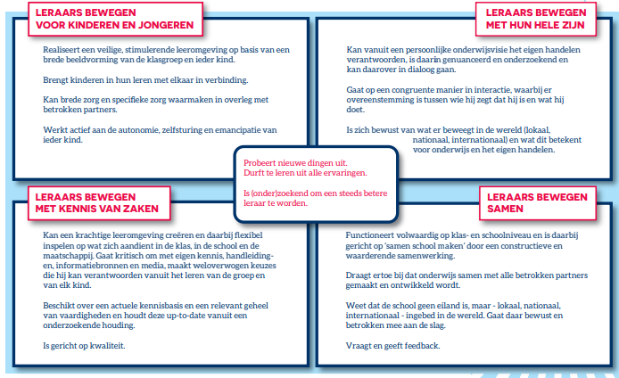

Slide 20
Samen de weg uitzetten
Beheersingsniveaus
Opleidingsfase 1
Aanzetten tot stiel leren
Onder begeleiding van (voor, tijdens, na)
Opleidingsfase 2
Stiel leren
Onder begeleiding van (voor, na)
Opleidingsfase 3
Verdieping en integratie
Zelfstandig uitvoeren
Doelgericht proberen
Eerste stappen naar/aanzetten tot
Verkennen/ontdekken van eigen visie
Overtuiging
Kunnen inzetten/toepassen
Vormen van eigen visie
Houding
Systematisch onderzoeken
Geïntegreerd/flexibel inzetten
Vanuit eigen identiteit/overtuigingen
Basishouding
Doelgericht proberen en opvolgen

Slide 21
Samen de weg uitzetten
Semester 1 | Semester 2:
3 stageweken: Week oktober: themaloos werken Week november: vanuit een thema Week december: vanuit een thema | 8 stageweken: Week januari (Alternatieve stage in feb.) 2 weken maart – open project 5 weken in april/mei

Slide 22
Belangrijke aandachtspunten voor 3 BaKO
Uitgevoerde activiteiten moeten schriftelijk voorbereid zijn.
  Kanttekening: aangezien we verwachten dat studenten ingaan op wat zich aandient in de klas, is het niet mogelijk om voorbereidingen steeds lang op voorhand klaar te hebben.
Agenda = dagplanning + reflecties, moet steeds gemaakt worden.
Stagemap moet steeds aanwezig zijn in de stageklas tijdens de stageperiodes.
Studenten mogen vanuit thema’s, themaloos of open project werken.

Slide 23
Samen de weg uitzetten
Belangrijk voor 3 BaKO:
Volledige verantwoordelijkheid leren nemen en krijgen, steeds in samenspraak
Schoolwerking leren kennen (bv. werkgroepen, vergaderingen…)
In aanraking komen met verschillende taken van de leraar (bv. oudercontacten, zorggesprekken, digitale agenda invullen…)
…
… om er tegen september “zo klaar mogelijk” voor te zijn!

Slide 24
Rijke leeromgeving
OPEN project (maartstage)
        rijk basismilieu rijk aanbod
        EN hierbij het perspectief van het kind innemen door al observerend te achterhalen wat kleuters boeit en hier gericht op inspelen.
Notes:
Belangstellend oor vd lkr bij kringgesprekken en op andere momenten (bv open onthaal). GESPREKKEN voeren met kleuters!!
Perspectief nemen= zoeken naar aansluiting bij wat zich in elk kind afspeelt: hoe hij het klasleven beleeft, wat voor hem van belang is, welke interesses en behoeften bovenaan liggen. Daar voeling mee krijgen door de kdr te observeren in de rijke omgeving die je biedt. Wat je ontdekt, kan aanleiding zijn tot het verrijken van je aanbod met rake en verrassend nieuwe activiteiten.
Vertrekt vanuit het spoor van individuele kinderen mr het aanbod komt niet alleen die kinderen ten goede (opentrekken naar hele klas)
Aanbod vanuit hoeken, thema’s, interesses, vanuit actua.

Slide 25
Thematisch werken
Krachtige manier om kleuters tot ontwikkeling te brengen, te boeien, onder te dompelen...
Garandeert dat kleuters regelmatig een vernieuwd aanbod krijgen.
(Te?) leerkrachtgestuurde aanpak met weinig ruimte voor initiatief voor de kleuters
Soms gevolg van routine (thema’s die vastliggen, jaar na jaar terugkerend)
Voldoende aanknopingspunten bij de kleuters van jouw groep?
→ kan uitgroeien tot een project als:
het niet enkel gaat over uitvoeren van de planning
de invulling/activiteiten groeien vanuit inbreng van kleuters.

Slide 26
OPEN project
Vanuit een opgemerkte interesse (van een individuele kleuter)
Voorwaarde: dichtbij de interesse van het kind blijven.
Over enkele weken uitstrekken
Verrassende wendingen - onvoorspelbaarheid
Eerst enkele kleuters aanspreken – dan de hele klas meekrijgen – verlopen in een curve (soms meerdere open projecten tegelijkertijd in een verschillende fase)
Samenspel tussen lkr-kleuter – beiden een evenwaardige inbreng.
Notes:
Hoe rijker de leeromgeving, hoe makkelijker het is om ‘interesses’ bij kinderen af te lezen.
NIET gebruiken van een interesse om er leerplandoelen mee te realiseren.

Slide 27
OPEN project – hoe?
Start: opsporen van interesses/momenten van hoge BTH
(vanuit hun spel, hun verhaal, hun expressie)
Juiste interpretatie maken:
Wat zoekt het kind hier? Wat spreekt hen aan?
Wat is het element dat deze kinderen boeiend vinden?
Bedenken + aanbieden van activiteiten die in het verlengde liggen van de ontdekte interesses.
reactie op nieuw aanbod observeren → hierop verder bouwen met aanbod
…
RANDVOORWAARDE: een rijke omgeving die heel wat interactie uitlokt.
Notes:
Eventueel ook in gesprek gaan met ouders om interesses te achterhalen vanuit activiteiten thuis.
Vanuit themaloos observeren waar ze mee spelen.

Slide 28
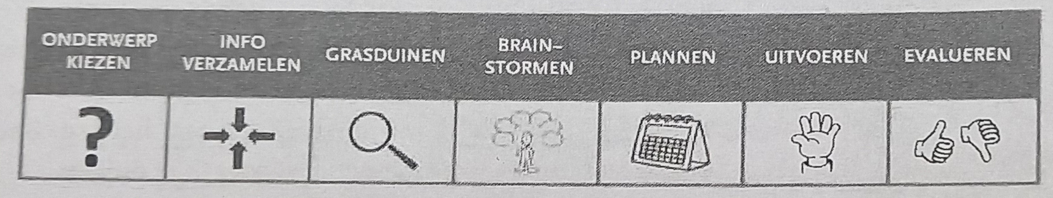
OPEN project – hoe?
↑
thema
leerkracht + kleuters samen
start vanuit verwondering en nieuwsgierigheid!
Notes:
Kltrs bij alle fasen van het proces betrekken leidt tot een veel krachtigere uitwerking voor kleuter en leerkracht.

Slide 29
OPEN project – hoe?
Interesses? Wat leeft er echt? vanuit spelobservatie, eerdere ervaringen, expliciete vraag
Observaties ↔ veronderstellingen?
Verzamelen van mogelijke keuzes vanuit (kring)gesprek/een andere expressievorm (tekening, bouwwerk…) – geef kleuters tijd.
Thema selecteren (kringgesprek)
- visualiseren van opties (al eerder aan bod gekomen? bundelen van suggesties?)
- tot keuze komen (duidelijke voorkeur, verschillende opties integreren, democratisch stemmen, in de koelkast)

Slide 30
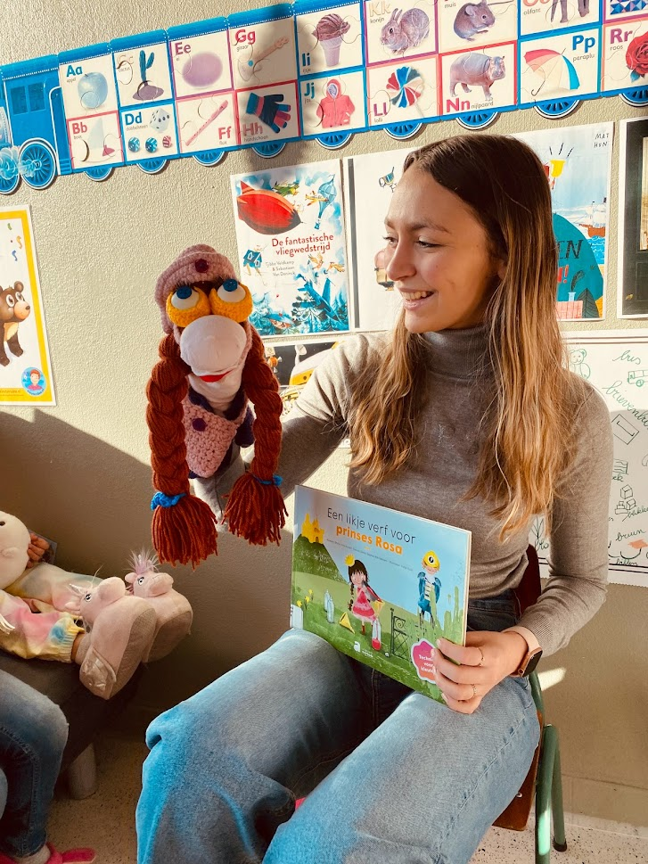
Praktijkvoorbeeld
1. Verzamelen van mogelijke keuzes (interesses observeren, brainstormen, verwondervragen binnen het verwonder-onderzoeksboek, meespelen …)
2. Thema selecteren (kringgesprek)
  Visualiseren
  Tot een keuze komen
Notes:
Kleuren – prinses rosa – tijdens de uitwerking van thema kleuren – grote interesse naar het kasteel
Kringgesprek – visueel getypt + foto’s – kls nadien nog getekend – unaniem gestemd groot project met bundeling

Slide 31
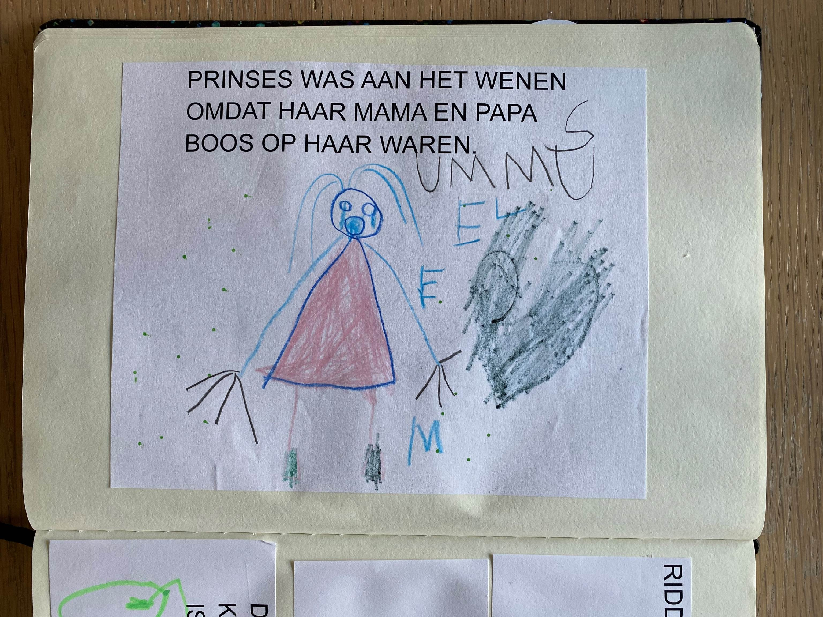
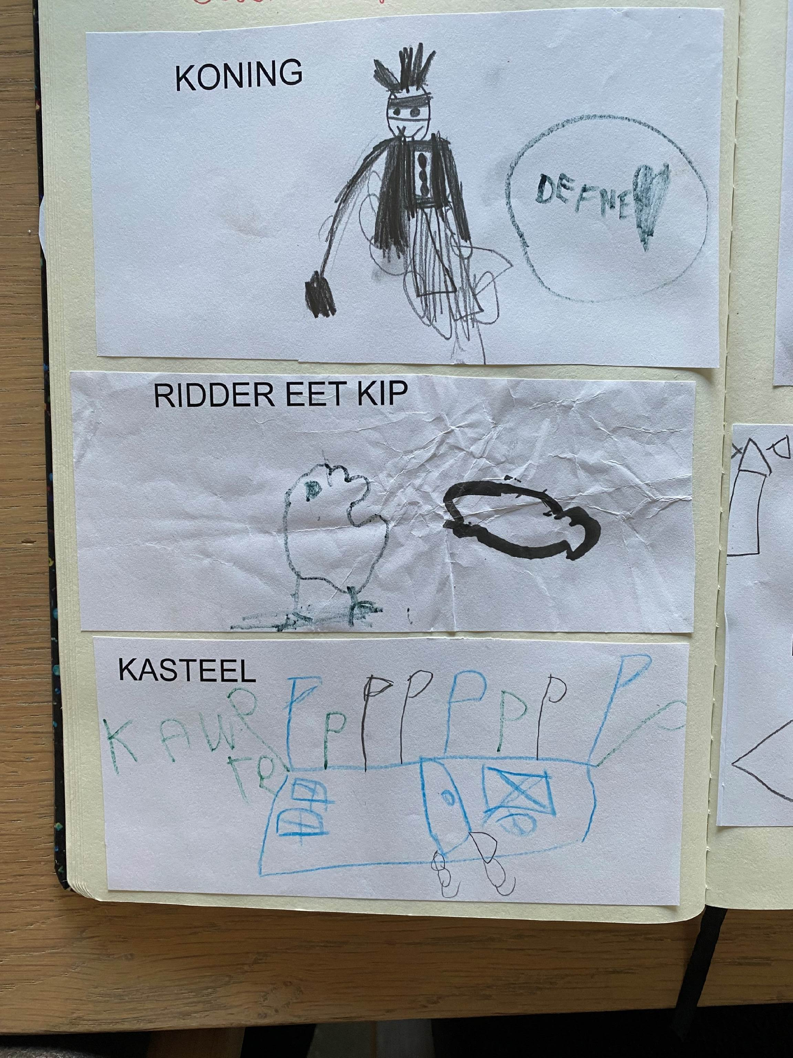
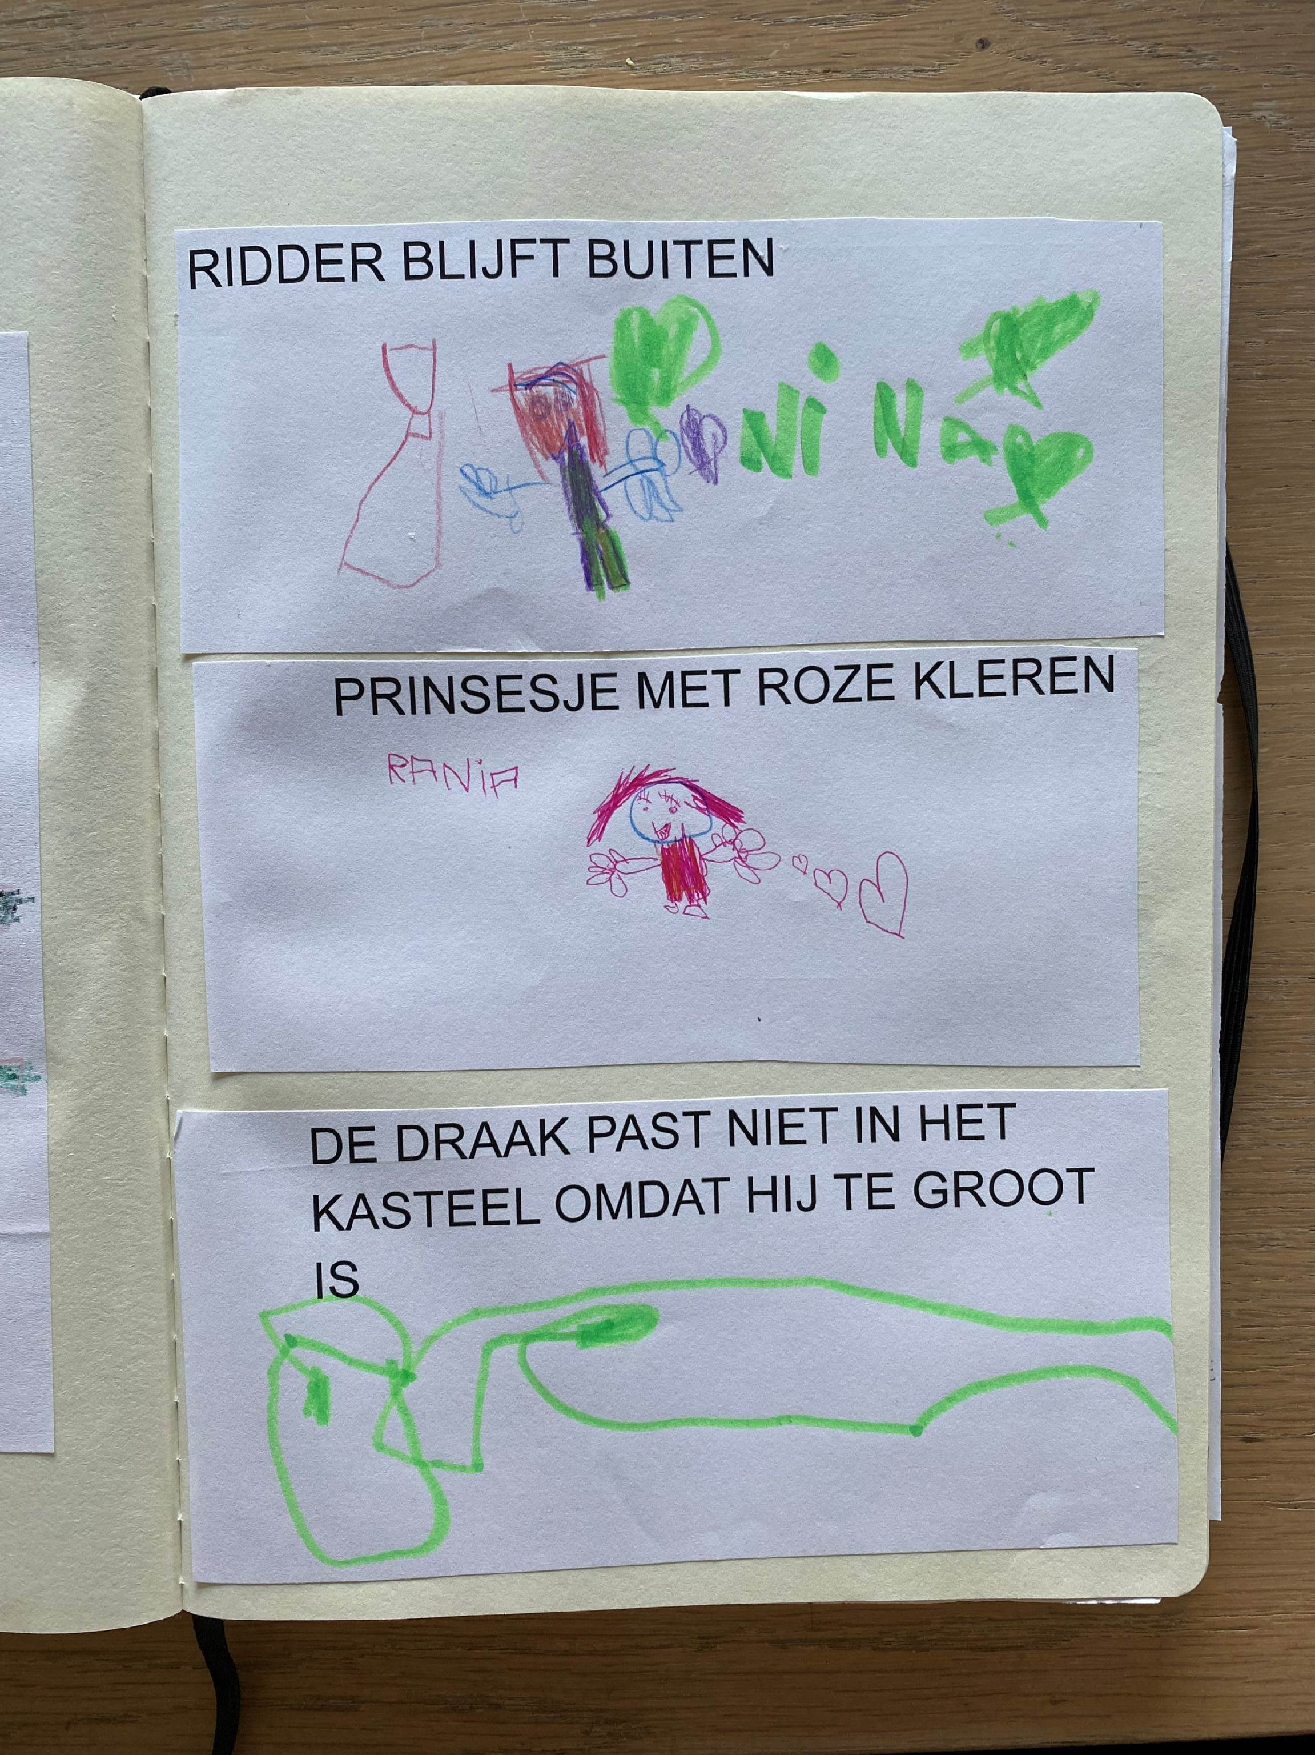
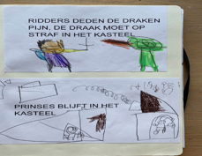
Visualiseren

Slide 32
OPEN project – hoe?
Achtergrondinformatie verzamelen
Boeken
Filmpjes
Foto’s/prenten (jk)
Schoolbibliotheek?
Notes:
Jk: mappen met prenten van mensen, dieren, materialen, andere situaties – prenten uit de map halen en ophangen in de klas.
Ok: selecteren op kaft. Lkr doet suggesties en vult aan met andere zinvolle boeken.
Aantal kleuters verzamelen als aanzet van het thema.

Slide 33
OPEN project – hoe?
Grasduinen in de informatie om zich te verdiepen in het onderwerp.
Enkele dagen verkennen
Bronnen van thuis of vanuit de bib toevoegen
Doel: voldoende achtergrond krijgen over het onderwerp om zich gefundeerde vragen te kunnen stellen.
Notes:
Kleuters krijgen de ruimte om info/nieuwtjes te delen vanuit de bronnen tijdens deze stap.

Slide 34
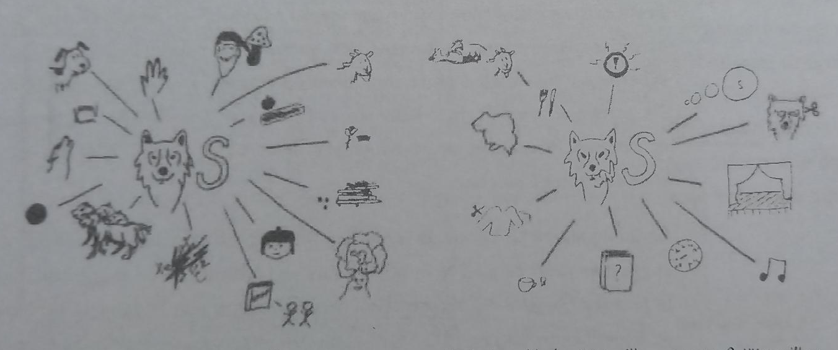
OPEN project – hoe?
Alles inbrengen zolang er een link is met het onderwerp, vraagt enige oefening, a.h.v. tekeningen – zichtbaar ophangen in de klas,
2 stappen: wat weten we al?(inventaris)
wat nog weten/doen?(suggesties)
Grasduinen vooraf is essentieel!!
Éénmalig, meermaals per dag,
in een later fase aanvullen.
Tip: eventueel kunnen ook ouders suggesties doen.
Notes:
Door het grasduinen worden er meer suggesties en kennis verwoord.
Lkr+kltrs samen – ook lkr kan een vraag/suggesties inbrengen. Je blijft verantwoordelijk voor de kwaliteit van het project/thema dat in de klas zal lopen.
Later ideeën aanreiken kan ook nog altijd.

Slide 35
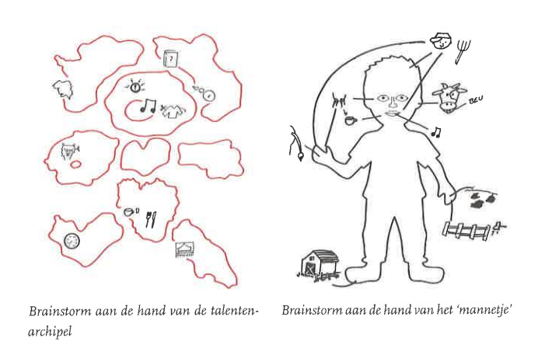
OPEN project – hoe?
Notes:
Jk: kleinere en eenvoudigere vorm – aandeel lkr wordt groter, suggesties/aanzet uitbreiden om in de zone van naaste ontwikkeling te komen.
Eventueel brainstormen aan de hand van een mannetje: doen (handen), zien (ogen), voeten (waar naartoe), mond (proeven), aan de hand van de hoeken van de klas (wat wil je binnenbrengen of doen in de hoek?)
Aan de hand van talentenarchipel / hoeken

Slide 36




BRAINSTORMEN MET KLEUTERS
Hoe leven en waar leven ridders en prinsessen?
Ridders
Kastelen
Stenen
Zandkastelen maken
Kleedjes
Speelgoedkasteel
Paarden
Poort
Prinses drinkt thee en eet pannenkoeken
Draken
Notes:
Laat je brainstormflap zichtbaar hangen in de klas. Wat je samen met de kinderen gerealiseerd hebt, kan je dan een kleur geven. Zo hebben jij en je kls een overzicht wat al gedaan is en wat niet. Handig bij het evalueren met de kls

Slide 37
OPEN project – hoe?
Voorstel van planning vanuit de lkr, maar kleuters in betrekken.
Soort tijdlijn/logische opbouw
Weekplanning visueel maken a.h.v. prenten/tekeningen op planningsbord
Eventueel themaplanning over meerdere weken
Tip: eventueel ook ouders betrekken bij de planning.

Slide 38
OPEN project – hoe?
Doen/realiseren van bedachte activiteiten – samen op pad totdat BTH wegebt.
Kleuterinitiatief is maximaal – vanuit hun interesses het thema verkennen en ontdekken.
Neem voldoende tijd
Kleuters leggen eigen klemtonen – dichtbij hun naaste ontwikkeling.
Leerkracht als coach en gever van feedback
Hun inbreng waarderen, aanmoedigen, feedback geven, prikkelen, verrijken.
Bevestigen van hun doorzettingsvermogen, hun draagkracht, hun veerkracht, hun zelfsturing, hun ondernemingszin…
Opgebouwde inzichten vaststellen en via feedback teruggeven.
Tip: eventueel ook ouders betrekken bij de planning.

Slide 39
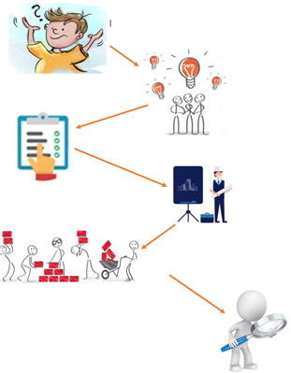
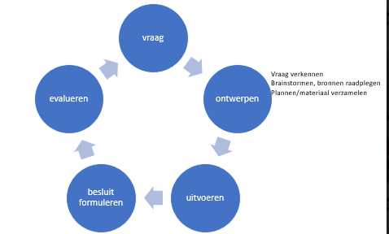
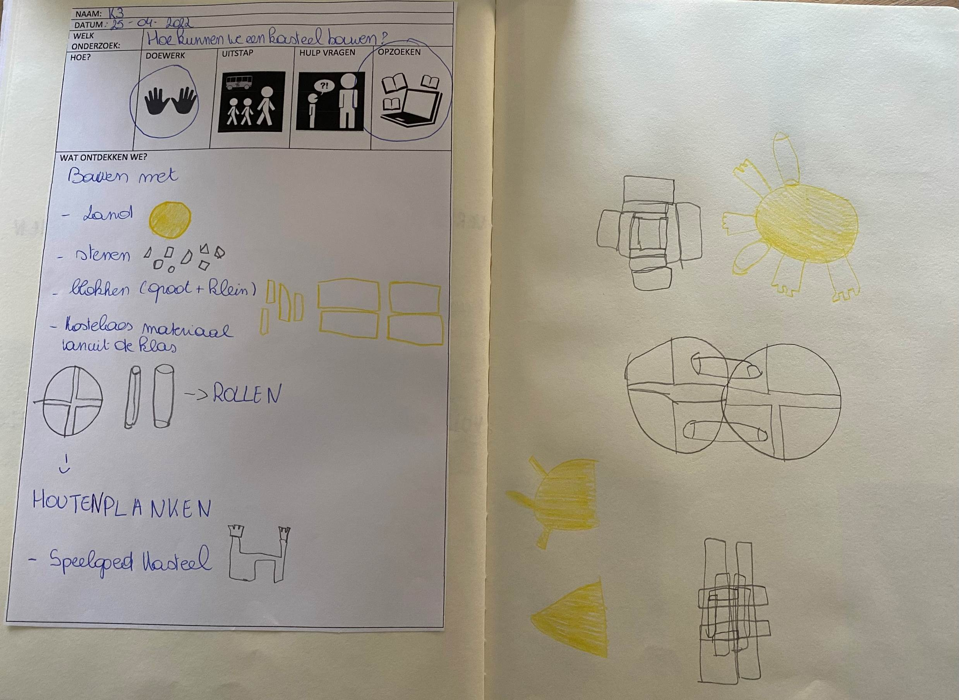
Zelf een kasteel bouwen

Slide 40
Zandonderzoek – zandkastelen
Probleemstelling zandkastelen
Onderzoek
  a.d.h.v. zintuigen
  Professordoos (pipetten, proefbuisjes, zeef, water, schepjes …)
  Koppeling wiskunde
  Hetgeen dat de kleuters ontdekt hadden inzetten tijdens het bouwen + vastzetten in het onderzoeksboek
  Alle handelend aan de slag gaan

Slide 41
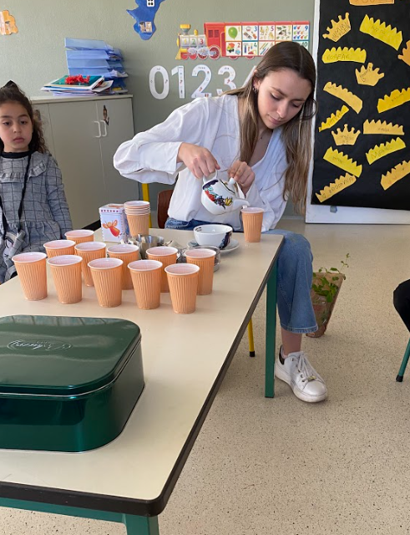
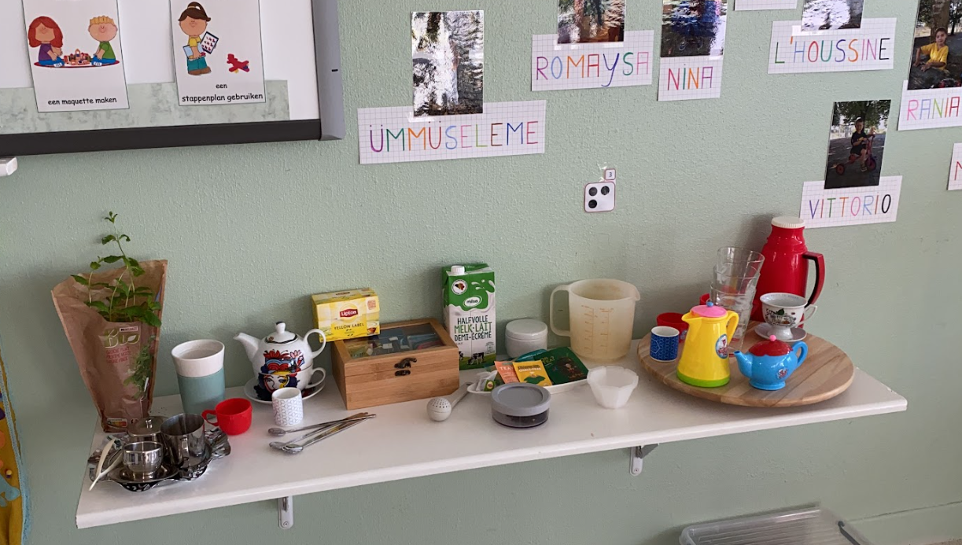
Thee-onderzoek
Grote interesse naar thee (verhaal)
Verwondervraag “Hoe maken we thee?”
Waarneming thee

Slide 42
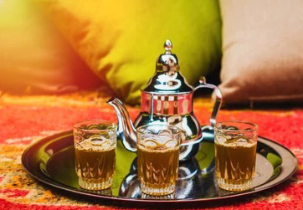
“atay”
Marokkaanse muntthee
Theeritueel - Mama Romaysa
Notes:
https://www.youtube.com/watch?v=P2NXiJGomvM

Slide 43
OPEN project – hoe?
Terugblikken - Wat leuk/minder leuk?
a.h.v. foto’s van het verloop – gevoelsprenten, smiley…, tekening maken
Plannen niet uitgevoerd?
Echt het einde of een andere focus?
Enkele kleuters nog geboeid?
Eventueel a.h.v. de gemaakte brainstorm

Slide 44
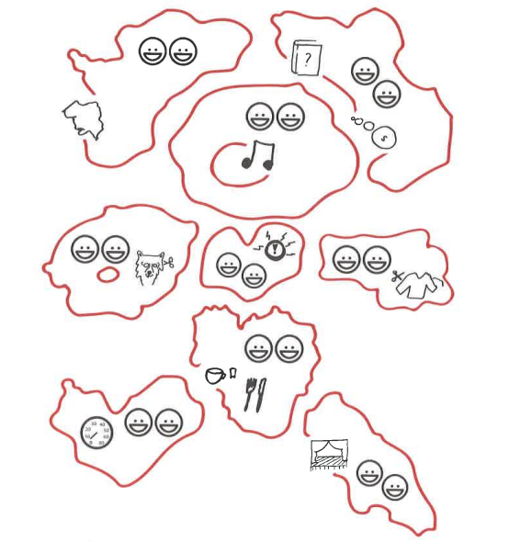
Terugblikken aan de hand van een themafiche

Slide 45
OPEN project – hoe?
Tijd nemen om grondig samen te doorlopen.
Fases kunnen houvast bieden.
Fases kunnen door elkaar lopen.
Niet alle fases even lang of even uitgesproken
Eventueel ook visualiseren voor kleuters als houvast

Slide 46
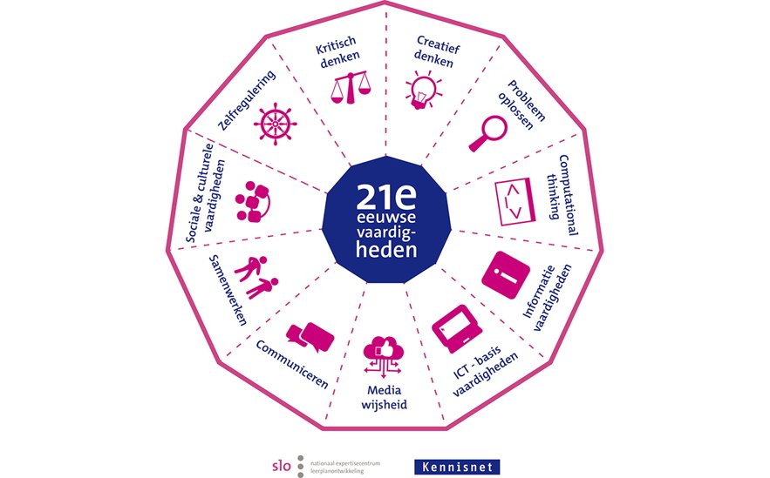
OPEN project – waarom?
samen met de kleuters op weg
diepgaande en brede beleving
langer rond één onderwerp werken
meer diverse leerkansen
21e eeuwse vaardigheden ontwikkelen
Leren kiezen​ Leren selecteren​
Leren suggesties geven​ Leren opzoeken​
Leren nadenken​ Leren elkaar inspireren​
Leren samenwerken​ Leren creatieve oplossingen​ bedenken​
Leren plannen​

Slide 47
Samen de weg uitzetten
Wat mogen jullie van ons verwachten?
Begeleiding van de studenten in de verschillende opleidingsonderdelen en praktijk
Praktijkbegeleiding op de stageplek:
  1 x sem 1 of videocoaching
  1 x sem 2
  1 x eindstage
Inzetten op communicatie met mentoren: mail voor elke stageperiode
…

Slide 48
Samen de weg uitzetten
Verwachtingen van de opleiding
T.a.v. studenten:
  Eigen leerproces in handen nemen
  Feedback durven vragen
  Open, leergierige houding
  …
T.a.v. mentoren:
  Geven van feedback
  Ondersteuning van studenten waar nodig
  Communicatie met kernbegeleider (“liever te veel dan te weinig” )

Slide 49
Samen aankomen in mei/juni…
Evaluatie:
Verzamelen van ‘pixels’ doorheen het jaar:
  Sessies
  Praktijkbezoeken
  Begeleiding
  Tussentijdse verslagen van student en mentor (maart, mei/juni)
Eindstage: bezoek en eindgesprek (student-mentor-kernbegeleider)
Praktijkevaluatie: alle studenten worden besproken en cijfers worden bepaald

Slide 50
Roetsj
Notes:
Hoe ga je naar huis?

Slide 51
Afronding
Praktijkwebsite: www.ucll.be – samenwerken – stage – Bachelor Kleuteronderwijs Diepenbeek
Zijn er nog vragen/onduidelijkheden?

